Slide 1
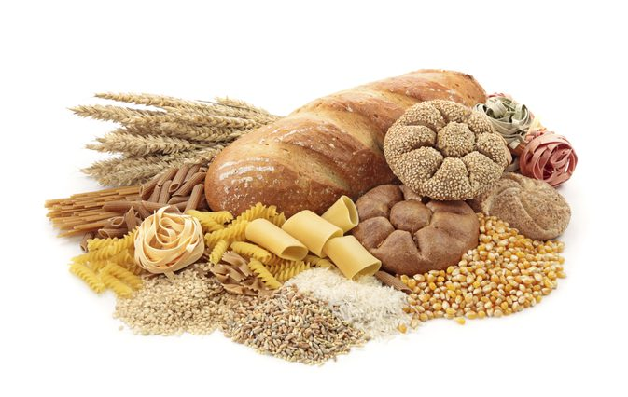
Lesson 2
Carbohydrates in Human Nutrition

Slide 2
The role of carbohydrates in nutrition
The major dietary carbohydrates
Class (DP*) | Subgroup | Components
Sugars (1–2) | Monosaccharides | Glucose, galactose, fructose, xylose
 | Disaccharides | Sucrose, lactose, maltose, trehalose
 | Polyols | Sorbitol, mannitol
Oligosaccharides (3–9) | Malto-oligosaccharides | Maltodextrins
 | Other oligosaccharides | Raffinose, stachyose, fructo-oligosaccharides
Polysaccharides (>9) | Starch | Amylose, amylopectin, modified starches
 | Non-starch polysaccharides | Cellulose, hemicellulose, pectins, hydrocolloids

Slide 3
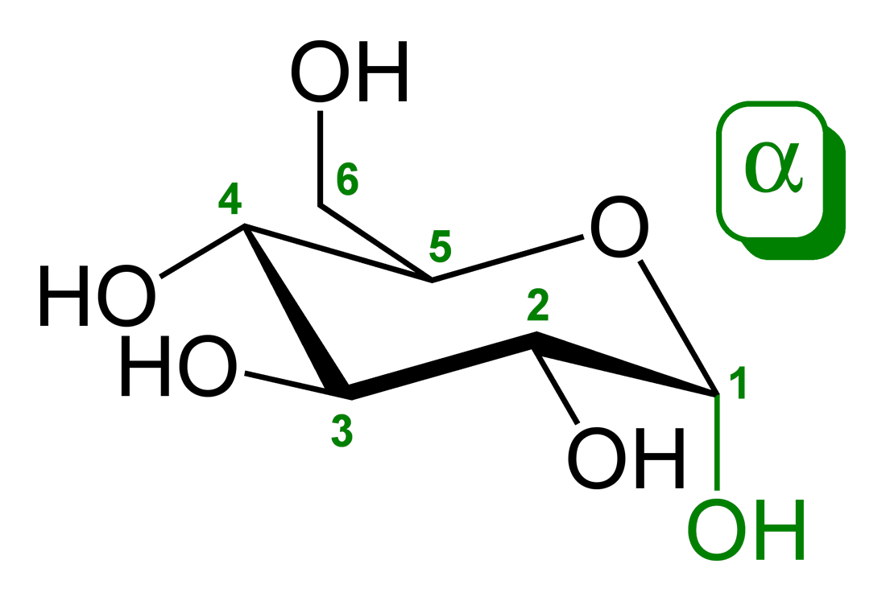
Carbohydrate consumed in food yields 3.87 calories of energy per gram for simple sugars, and 3.57 to 4.12 calories per gram for complex carbohydrate in most other foods.
Relatively high levels of carbohydrate are associated with processed foods or refined foods made from plants.
Animal-based foods generally have the lowest carbohydrate levels.
Organisms typically cannot metabolize all types of carbohydrate to yield energy. Glucose is a nearly universal and accessible source of energy. Many organisms also have the ability to metabolize other monosaccharides and disaccharides but glucose is often metabolized first.
α-D-glucopyranose

Slide 4
-2840 kJ/mol
or
-686 kcal/mol
∆G◦’

Slide 5
Polysaccharides are also common sources of energy.
Many organisms can easily break down starches into glucose; most organisms, however, cannot metabolize cellulose or other polysaccharides like chitin and arabinoxylans. These carbohydrate types can be metabolized by some bacteria and protists.
Ruminants and termites, for example, use microorganisms to process cellulose. Even though these complex carbohydrates are not very digestible, they represent an important dietary element for humans, called dietary fiber. Fiber enhances digestion, among other benefits.

Slide 6
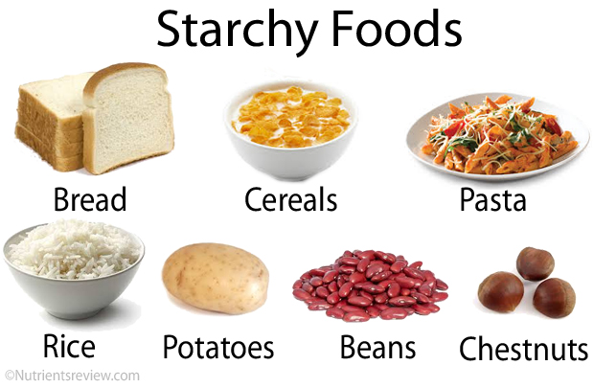

Slide 7
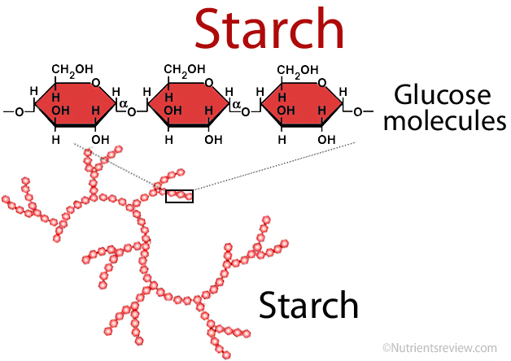

Slide 8
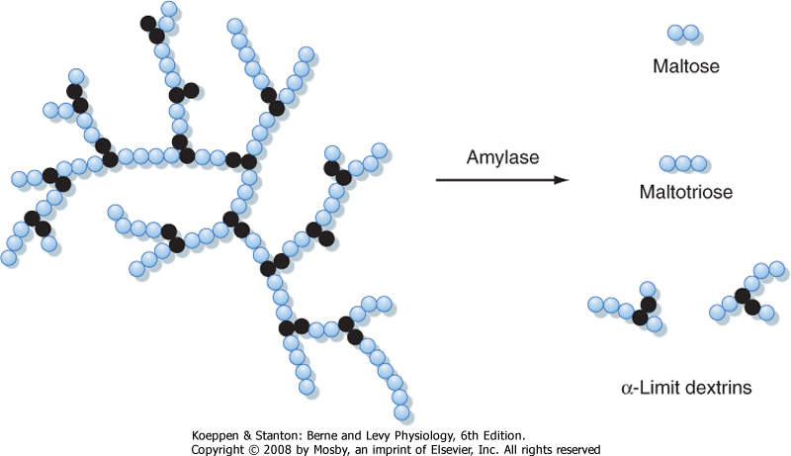

Slide 9
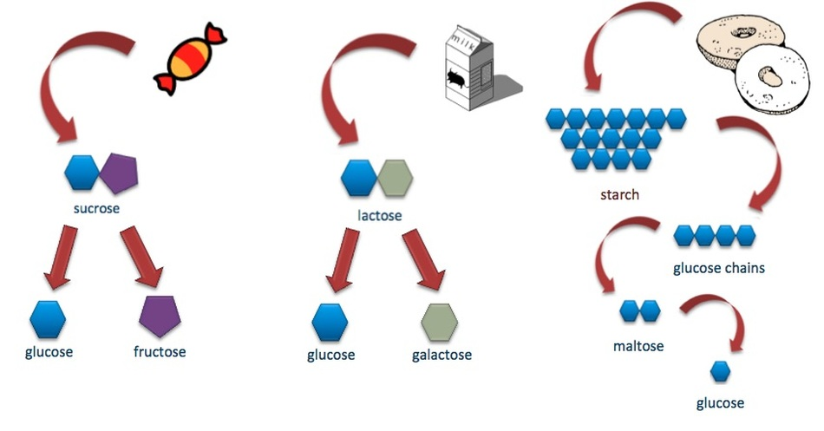

Slide 10
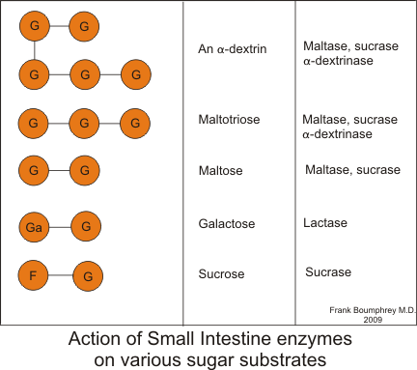

Slide 11
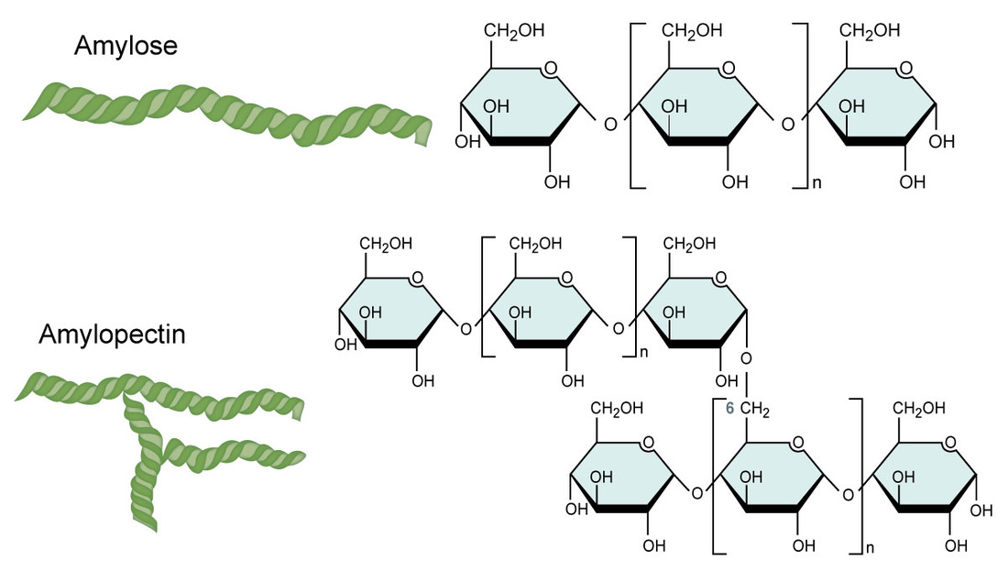

Slide 12
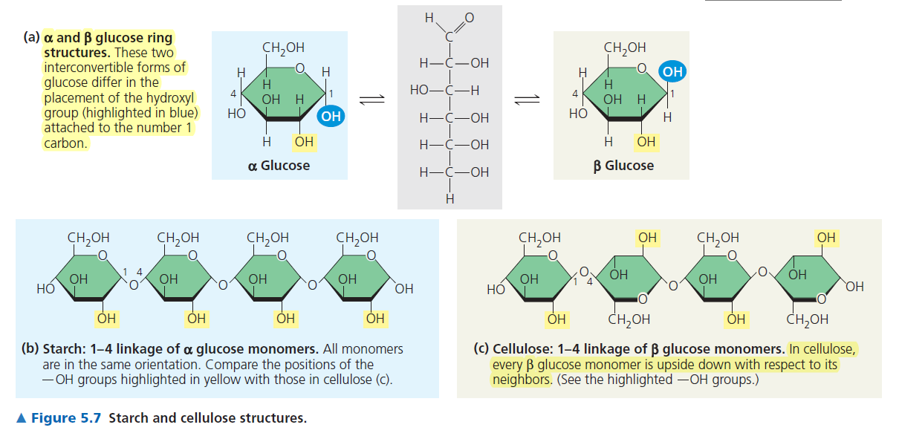

Slide 13
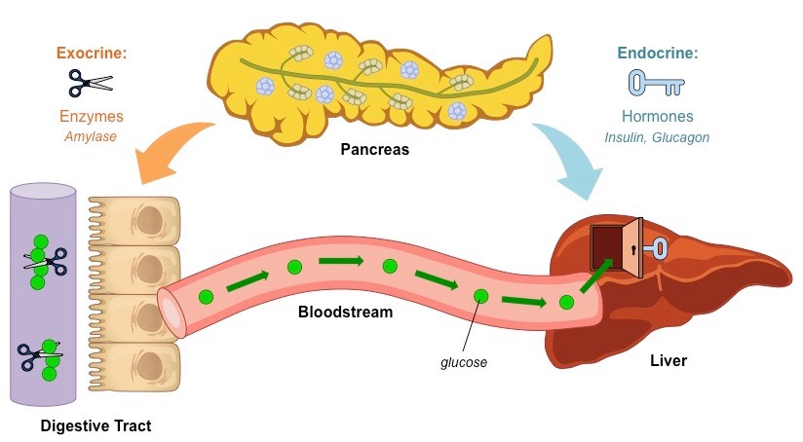

Slide 14
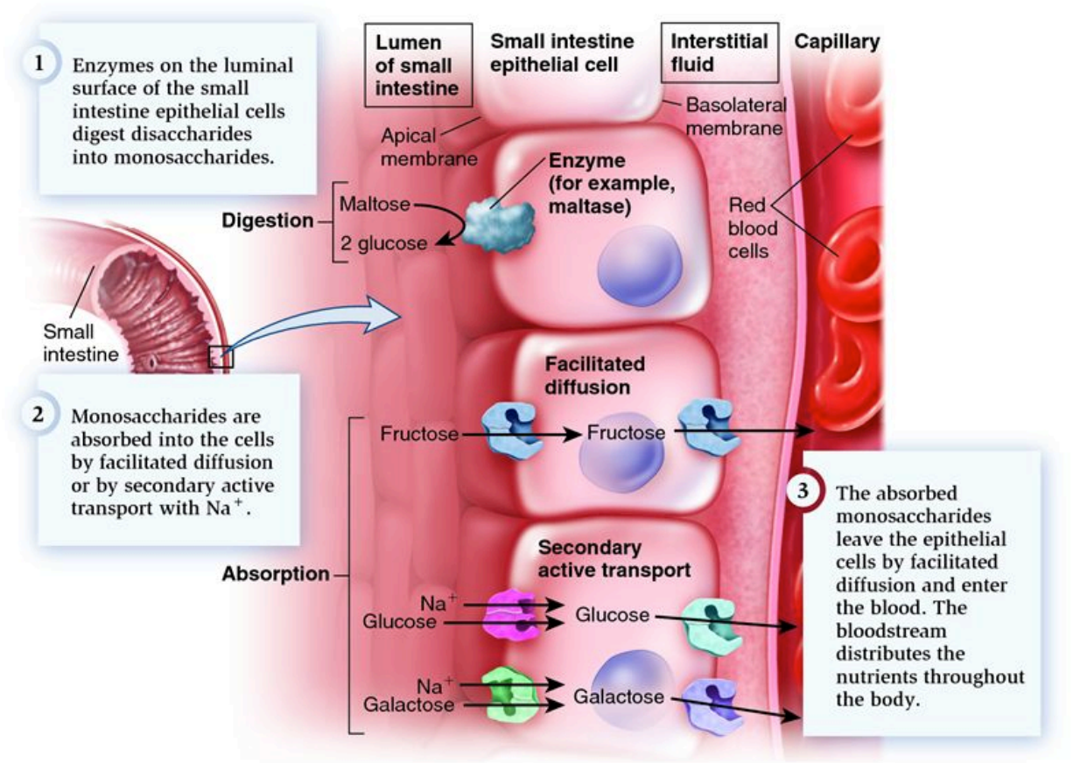

Slide 15
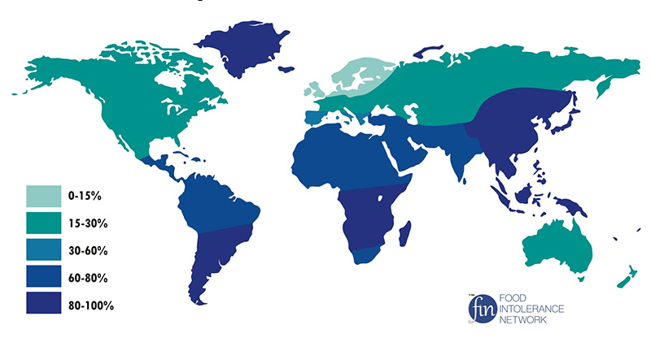
Lactose intolerance
Worldwide prevalence of lactose intolerance in recent populations

Slide 16
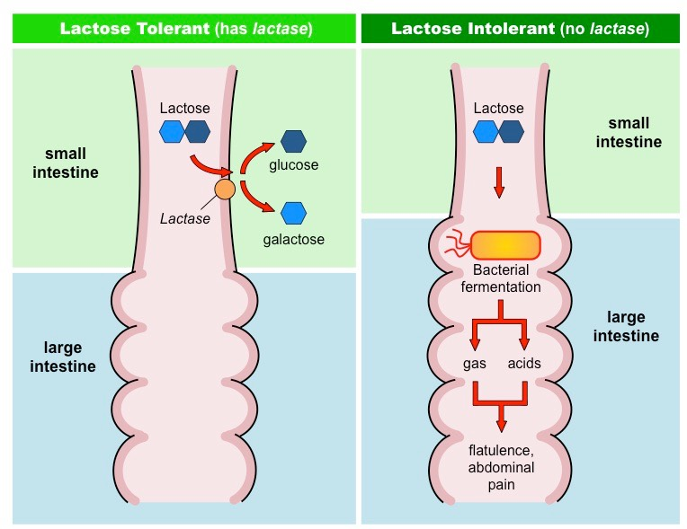
Lactose intolerance

Slide 17
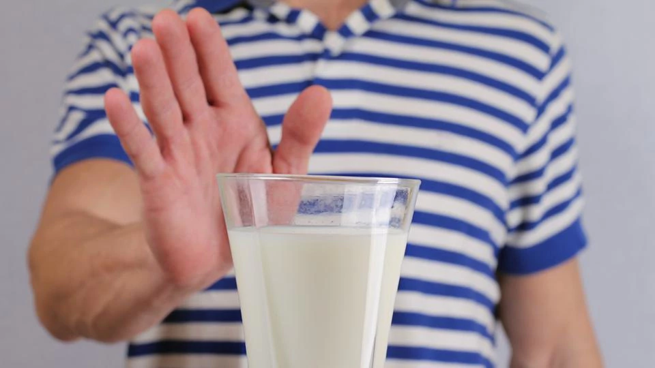
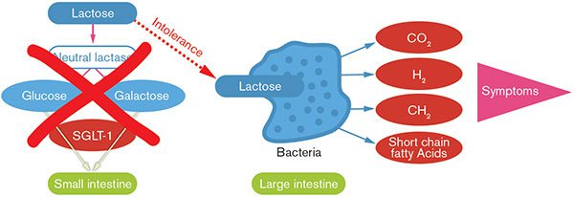
Lactose intolerance

Slide 18
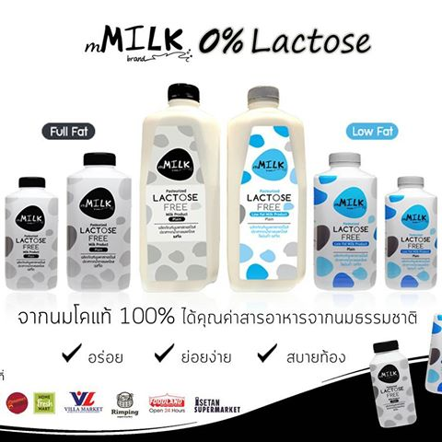

Slide 19
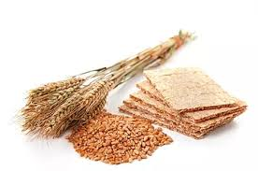
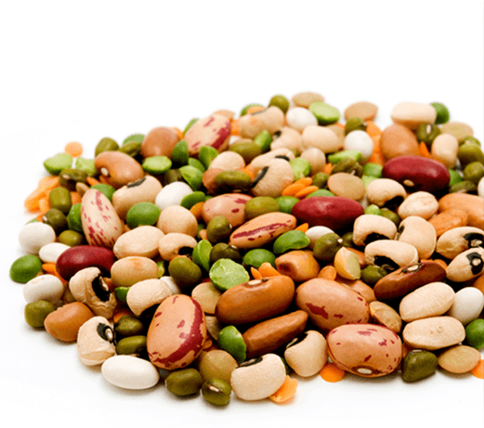
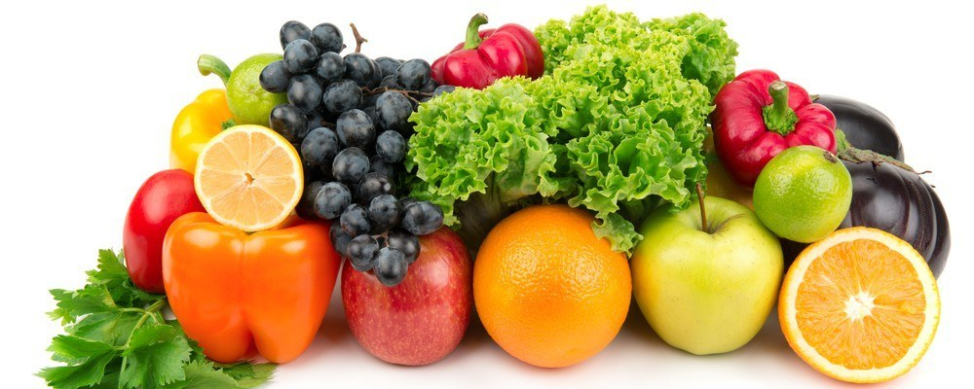
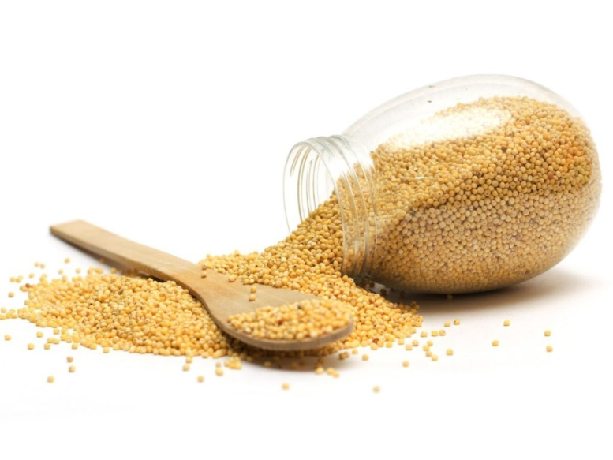
Dietary fiber

Slide 20
Dietary fiber
Dietary fiber is the indigestible portion of food derived from plants. It has two main components:
Soluble fiber, which dissolves in water, is readily fermented in the colon into gases and physiologically active byproducts, and can be prebiotic and viscous. This delays gastric emptying which, in humans, can result in an extended feeling of fullness.
Inulin, Pectin, alginate, agar, carrageen, Xylose
Oligosaccharide (GOS, FOS)

Slide 21
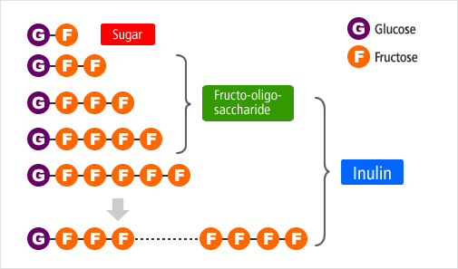

Slide 22
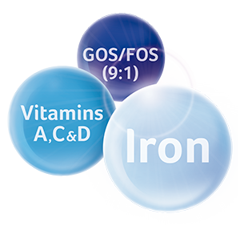
Prebiotics in Infant Nutrition

Slide 23
Prebiotics in Infant Nutrition

Slide 24
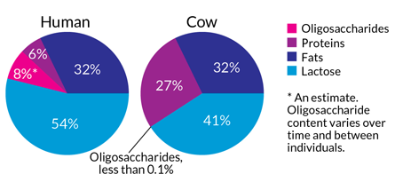
Human milk oligosaccharides: Every baby needs a sugar mama

Slide 25
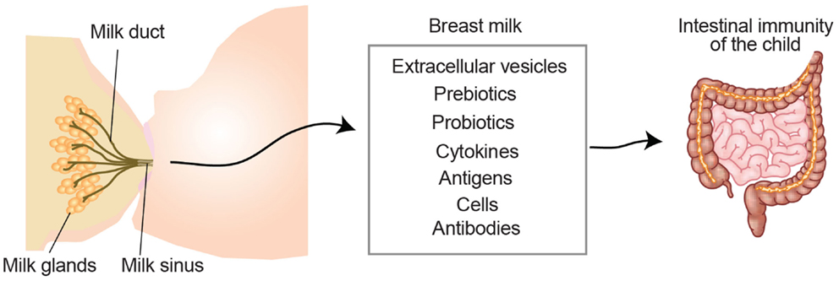

Slide 26
(HMO)

Slide 27
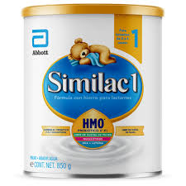
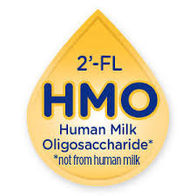

Slide 28
Insoluble fiber, which does not dissolve in water, is metabolically inert and provides bulking, or it can be fermented in the large intestine. Bulking fibers absorb water as they move through the digestive system, easing defecation.
Cellulose , Chitin, Hemicellulose, Lignin, Resistant starch ,
Xanthan gum

Slide 29
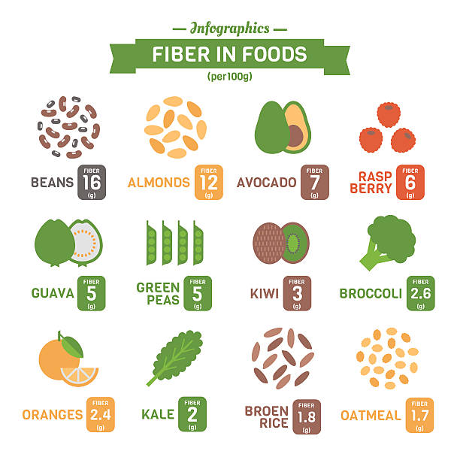

Slide 30
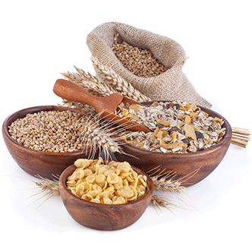
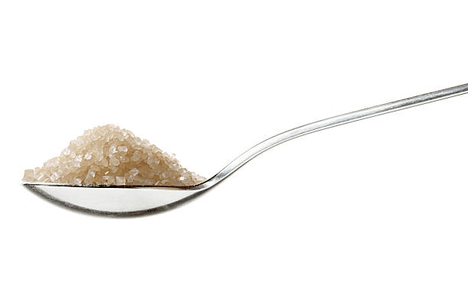
Based on the effects on risk of heart disease and obesity in otherwise healthy middle-aged adults, the Institute of Medicine recommends that American and Canadian adults get between 45–65% of dietary energy from whole-grain carbohydrates.
The Food and Agriculture Organization and World Health Organization jointly recommend that national dietary guidelines set a goal of 55–75% of total energy from carbohydrates, but only 10% directly from simple carbohydrates (sugars).

Slide 31
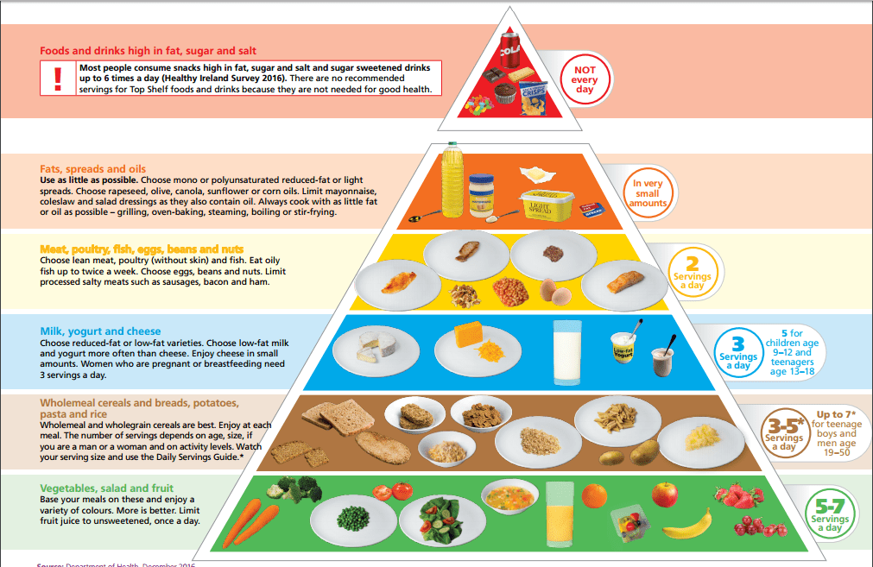

Slide 32
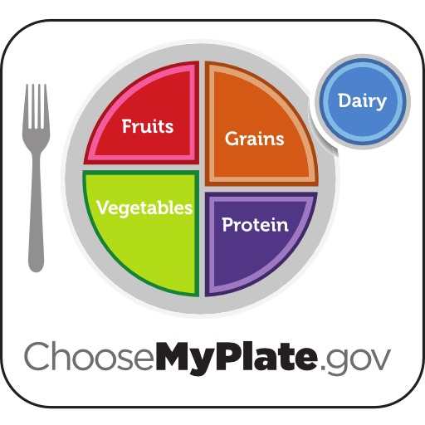

Slide 33
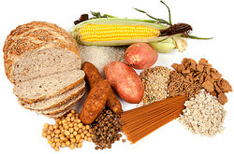
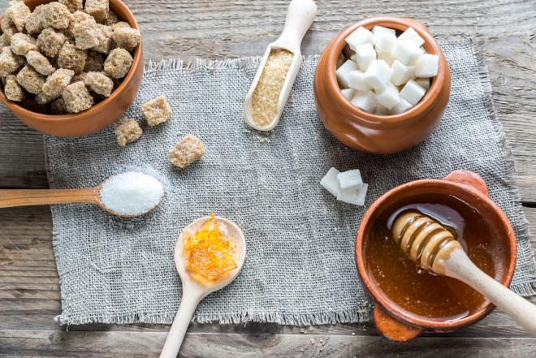
Simple Carbohydrates vs. Complex Carbohydrates

Slide 34
Glycemic index
ค่าดัชนีน้ำตาล (Glycemic index , GI) คือ ค่าที่ใช้ประเมินคุณภาพของอาหารประเภทคาร์โบไฮเดรตที่รับประทานเข้าไปจำนวน 50 กรัม และเมื่อเข้าสู่ระบบย่อยอาหารและมีการดูดซึมแล้ว ภายหลังจากนั้นจะมีการตรวจวัดระดับกลูโคสในเลือดเป็นระยะเวลา 2 ชั่วโมง เพื่อวิเคราะห์ว่าอาหารชนิดนั้นๆ ทำให้ระดับกลูโคสในเลือดเพิ่มสูงขึ้นได้มากหรือน้อยเพียงใด โดยเปรียบเทียบจากพื้นที่ใต้กราฟ ค่า GI มีค่า 0-100 โดยกำหนดค่าสัมพัทธ์เทียบกับน้ำตาลกลูโคสให้มีค่า GI เป็น 100
ค่า GI แบ่งกลุ่มเป็นสูงหรือต่ำดังนี้
ค่า 1 - 55 = GI ต่ำ
ค่า 56 - 69 = GI ระดับกลาง
ค่า 70 - 100 = GI สูง

Slide 35
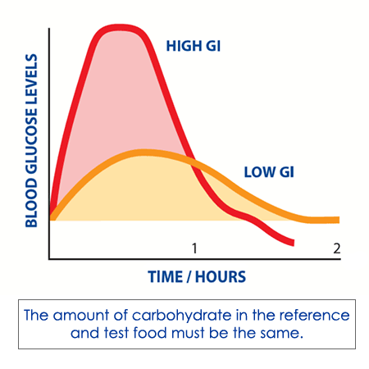

Slide 37
ค่าดัชนีน้ำตาลแบบถ่วงน้ำหนัก (Glycemic Load, GL)
แม้ว่าความหมายของค่าดัชนีน้ำตาล (glycemic index) จะเข้าใจง่าย
แต่การประยุกต์ใช้อาจไม่ง่ายเสมอไป เนื่องจากอาหารแต่ละชนิดมีลักษณะและปริมาณการบริโภคแตกต่างกันไป เช่น
แครอทต้มสุกจะมีค่า GI สูงถึง 90 แต่จะต้องรับประทานแครอทต้มปริมาณถึง
10 ถ้วยตวง เพื่อให้ได้ปริมาณคาร์โบไฮเดรตเทียบเท่า 50 กรัม ตามคำจำกัดความของการวิเคราะห์หาค่า GI ดังนั้นจึงมีการใช้ตัวชี้วัดอีกตัวหนึ่งที่มีการปรับให้สอดคล้องกับลักษณะการบริโภค คือค่า Glycemic Load (GL) ซึ่งได้จากค่า GI คูณกับปริมาณคาร์โบไฮเดรตที่รับประทานเข้าไปและหารด้วย 100

Slide 38
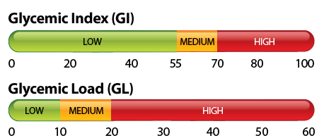

Slide 40
ตัวอย่างการคำนวณ
เช่นแตงโม มีค่า GI เป็น 80 ซึ่งถือว่าแตงโมเป็นอาหารเป็นกลุ่ม GI สูง
แต่ในแตงโมนั้นมีน้ำเป็นองค์ประกอบค่อนข้างมากทำให้ปริมาณคาร์โบไฮเดรตที่รับประทานเข้าไปไม่ได้สูงมาก การรับประทานแตงโมจำนวน 100 กรัม ซึ่งมีปริมาณคาร์โบไฮเดรตประมาณ 6 กรัม จะได้ค่า GL เป็น 80 x 6 / 100 = 4.8 ซึ่งในกรณีนี้การรับประทานแตงโมในปริมาณเท่านี้ไม่ถือว่าได้รับกลูโคสมากเกินไป
และในทางโภชนาการได้กำหนดหมวดอาหารแลกเปลี่ยนสำหรับแตงโม 1 ส่วน
(1 serving) จะเท่ากับ 285 กรัม หรือประมาณ 8-10 ชิ้น จะมีค่า
GL = 13.68 จัดเป็นกลุ่ม GL ปานกลาง

Slide 41
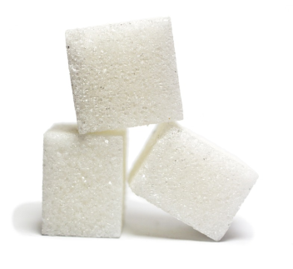
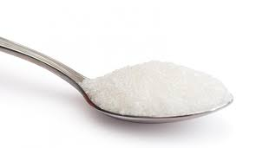
Empty calorie
In human nutrition, the term empty calories applies to foods and beverages composed primarily or solely of sugar, fats or oils, or alcohol-containing beverages. An example is carbonated soft drinks.
These supply food energy but little or no other nutrition in the way of vitamins, minerals, protein, fiber, or essential fatty acids.
Granulated sugar supplies energy, but no nutrition other than calories

Slide 42
Allowable intake without impacting health
Gender | Age (years) | Total daily calorie needs | Daily limit for empty calories
Male | 2-3 | 1000 | 135
 | 4-8 | 1200-1400 | 120
 | 9-13 | 1800 | 160
 | 14-18 | 2200 | 265
 | 19-30 | 2400 | 330
 | 31-50 | 2200 | 265
 | 51+ | 2000 | 260
Female | 2-3 | 1000 | 135
 | 4-8 | 1200-1400 | 120
 | 9-13 | 1600 | 120
 | 14-18 | 1800 | 160
 | 19-30 | 2000 | 260
 | 31-50 | 1800 | 160
 | 51+ | 1600 | 120

Slide 43
Sugar substitute
A sugar substitute is a food additive that provides a sweet taste like that of sugar while containing significantly less food energy. Some sugar substitutes are produced by nature, and others produced synthetically. Those that are not produced by nature are, in general, called artificial sweeteners.

Slide 44
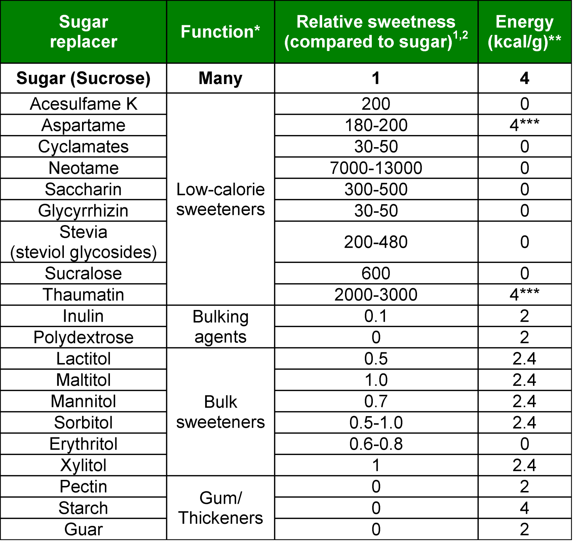

Slide 46
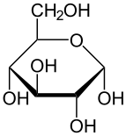
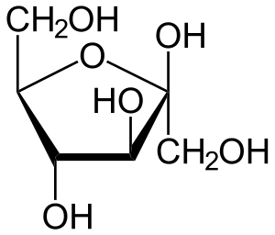
High-fructose corn syrup
High-fructose corn syrup (HFCS) is a sweetener made from corn starch that has been processed by glucose isomerase to convert some of its glucose into fructose.
Glucose isomerase
Glucose (aldose)
Fructose (ketose)
M.W. = 180 C₆H₁₂O₆
M.W. = 180 C₆H₁₂O₆
75% as sweet as sucrose
160% as sweet as sucrose

Slide 47
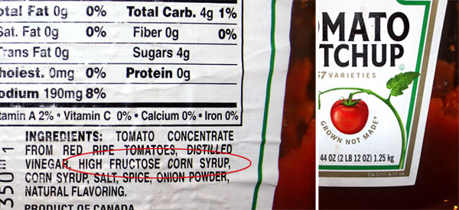
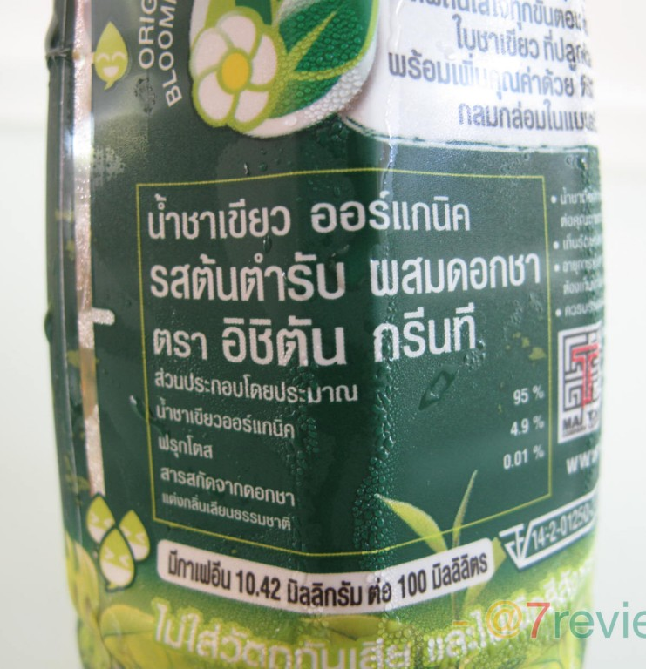

Slide 48
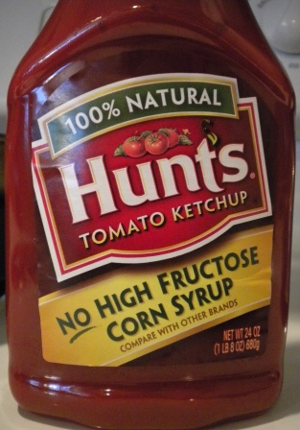
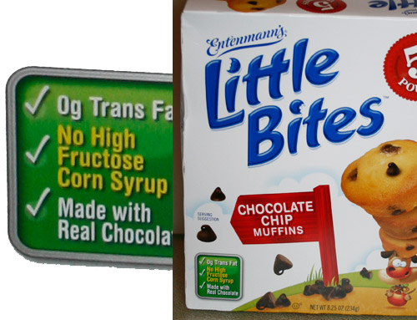
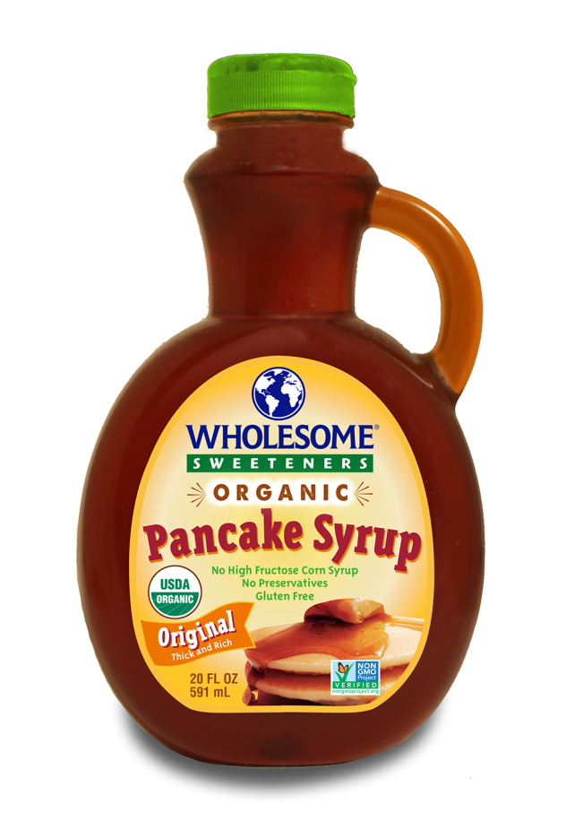

Slide 49
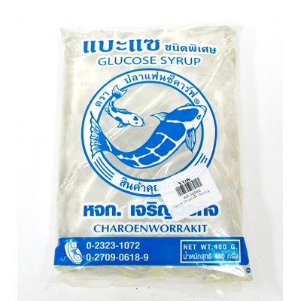
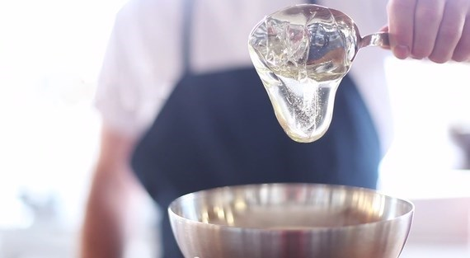
“แบะแซ” มาจากภาษาจีน หมายถึง สารเหนียว ใส มีรสหวาน ทําจากแป้งมันสําปะหลัง ใช้ผสมอาหาร หรือ ขนมอย่างกระยาสารท ตังเม ทําให้เกาะ ตัวเหนียว
ปัจจุบัน ได้มีการใช้แป้งมันสำปะหลัง มาแทนแป้งข้าวโพด ในการทำอุตสาหกรรม Glucose syrup โดยเรียกว่า “Tapioca syrup หรือ Corn syrup replacer”

Slide 50
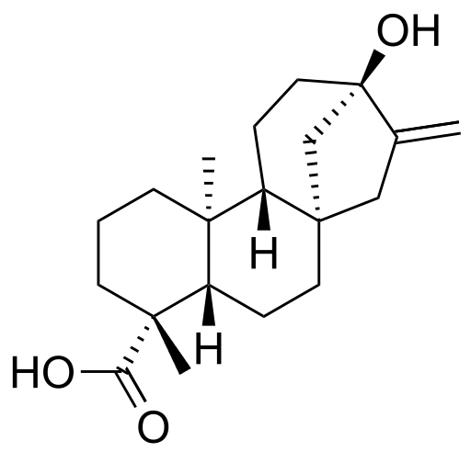
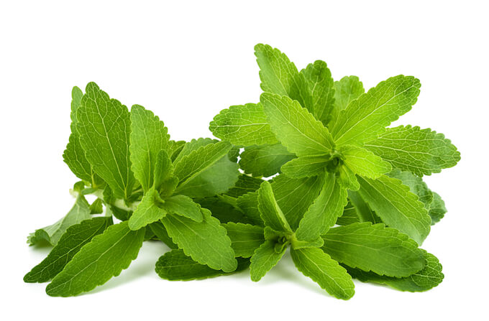
Stevia
Stevia is a sweetener and sugar substitute extracted from the leaves of the plant species Stevia rebaudiana.
Steviol, the basic building block of stevia's sweet glycosides

Slide 51
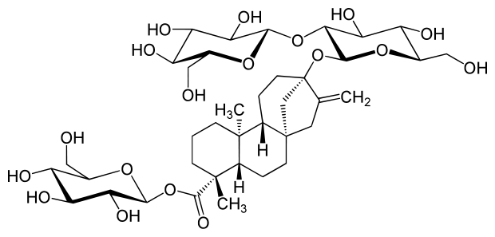
Steviol glycosides from Stevia rebaudiana have been reported to be between 30 and 320 times sweeter than sucrose.

Slide 52
Aspartame
Aspartame (APM) is an artificial non-saccharide sweetener used as a sugar substitute in some foods and beverages. Aspartame is a methyl ester of the aspartic acid/phenylalanine dipeptide. Aspartame is approximately 200 times sweeter than sucrose
Methyl group

Slide 53
Acesulfame potassium
Acesulfame potassium also known as acesulfame K or Ace K, is a calorie-free sugar substitute.
Acesulfame K is 200 times sweeter than sucrose.

Slide 54
Saccharin
ดีน้ำตาล
Sodium saccharin (benzoic sulfimide) is an artificial sweetener with effectively no food energy that is about 300–400 times as sweet as sucrose but has a bitter or metallic aftertaste, especially at high concentrations.

Slide 55
Sucralose
Sucralose is an artificial sweetener and sugar substitute. The majority of ingested sucralose is not broken down by the body, so it is non-caloric. Sucralose is about 320 to 1,000 times sweeter than sucrose

Slide 56
Sugar alcohol
Sugar alcohols are organic compounds, typically derived from sugars, that comprise a class of polyols.
They are white, water-soluble solids that can occur naturally or be produced industrially from sugars. They are used widely in the food industry as thickeners and sweeteners.
น้ำตาลแอลกอฮอล์ เป็นสารให้ความหวาน (sweetener) ซึ่งได้จากปฏิกิริยาไฮโดรจีเนชัน (hydrogenation) ของน้ำตาลโมเลกุลเดี่ยว(monosaccharide) โดย carbonyl oxygen ถูกรีดิวซ์ได้เป็น polyhydroxy alcohol การเรียกชื่อ น้ำตาลแอลกอฮอล์จะแทนที่ “-ose" ด้วย " -itol"

Slide 58
D-glucose

Slide 60
ซอร์บิทอล
มีรสชาติหวาน และเมื่อละลายจะให้ความรู้สึก เย็น ( cooling effect) เนื่องจากมีการดูดพลังงานความร้อนเพื่อใช้เป็นความร้อนแฝงของการละลาย
ให้พลังงาน 2.6 แคลอรี่ต่อกรัม
มีค่า glycemic index ต่ำ ร่างกายจะย่อยและดูดซึมได้ช้ากว่าน้ำตาล จึงไม่ทำให้ระดับน้ำตาลในลือดสูง
เป็นยาระบายอ่อนๆ (laxative effet) เนื่องจากดูดซึมได้ช้า และหลงเหลือมาเป็นอาหารของแบคทีเรียในลำไส้ใหญ่
ทนต่อกรดและความร้อนได้ดีดีกว่าน้ำตาลทราย และเกิดปฏิกิริยาการเกิดสีน้ำตาลที่ไม่เกี่ยวข้องกับเอนไซม์ (non enzymatic browning reaction) ได้ยากกว่า
เป็นสารที่แบคทีเรียไม่สามารถย่อยสลายให้เกิดสภาวะกรดในช่องปากได้ จึงไม่ทำให้ฟันผุ

Slide 61
การใช้ ซอร์บิทอลในอุตสาหกรรมอาหาร
ใช้เป็นสารแทนน้ำตาล (sugar substitute) ในผลิตภัณฑ์อาหารสำหรับผู้ที่ต้องการควบคุมน้ำหนัก (diet food) อาหารให้พลังงานต่ำ (low-calorie) หรือไม่มีน้ำตาล (sugar-free) และใช้ในอาหารสำหรับผู้ป่วยโรคเบาหวาน ในผลิตภัณฑ์อาหารต่างๆ เช่น เบเกอรี่ แยม หมากฝรั่ง ลูกกวาด ลูกอม และผสมเครื่องดื่ม (beverage) รักษาความชุ่มชื้น (humectant) ในผลิตภัณฑ์
ป้องกันการตกผลึกของน้ำตาล ในการผลิตช็อกโกแลต ลูกกวาด ลูกอม
ป้องกันการเกิดผลึกน้ำแข็ง (cryoprotectant) โดยไปทำให้จุดเยือกแข็ง (freezing point) ของอาหารลดลง น้ำในอาหารอยู่ในรูปของเหลวที่อุณหภูมิต่ำมาก จึงไม่เกิดผลึกน้ำแข็งที่ไปทำลายเซลล์เนื้อเยื่อ ใช้ในอาหารแช่เยือกแข็ง เช่น ซูริมิ (surimi) ไอศกรีม (ice cream)

